Slide 1
Weekly Report
Jibeom Kim

Slide 2
Weekly Report
Summary of this week’s work
Gantt Chart
Action Item

Slide 3
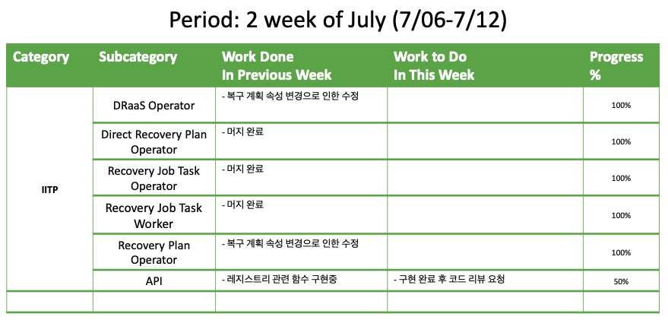
Weekly Report

Slide 4
Summary of this Week’s work
DRaaS Operator
복구 계획 속성 변경으로 인한 수정
Recovery Plan Operator
복구 계획 속성 변경으로 인한 수정
API
레지스트리 관련 함수 구현 진행중

Slide 5
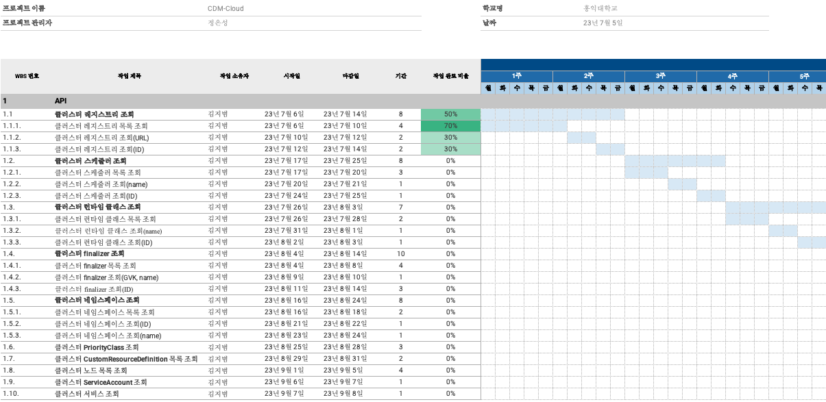
Gantt Chart

Slide 6
Action Item
API
레지스트리 관련 함수 구현
코드 리뷰 요청 (7/17)

